Slide 1
Математический планшет (своими руками)- для развития мелкой моторики у младших дошкольников.
Мастер класс
Воспитатель: Вернер Елена Сергеевна
Город Бердск 2015 год.

Slide 2
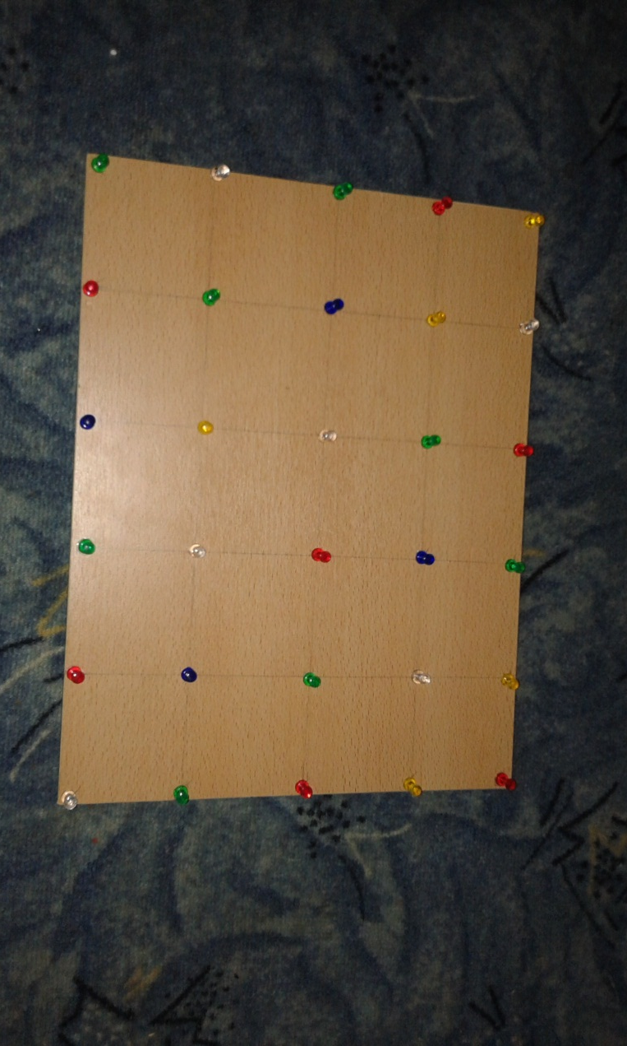
Для изготовления математического планшета , мне понадобилось: доска ( полочка), канцелярские гвоздики, карандаш, линейка, молоток, цветные резинки.

Slide 3
Математический планшет – это возможность исследовательской деятельности для ребенка, содействие его психо сенсомоторному когнитивному (познавательному) развитию, а также развитию творческих способностей. Развитие воображения будет способствовать получению творческих результатов во всех видах деятельности и обеспечит полноценную готовность к школьному обучению и дальнейшие успехи в школе. Математический планшет даст возможность в играх осваивать систему координат.

Slide 4
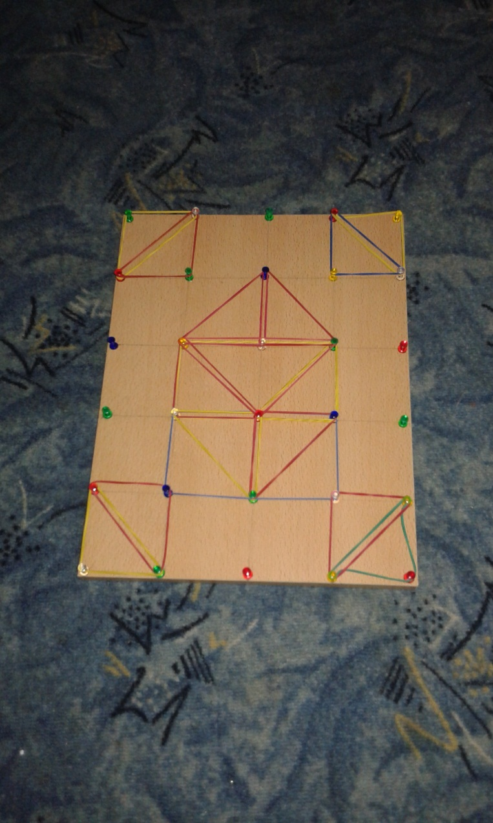
Это пособие, на развитие мелкой моторики, может изготовить каждый родитель для своего ребенка. Для этого планшета я использовала канцелярские резинки, так как гвоздики у меня на расстоянии 7 см на 7 см. Можно сделать расстояние между гвоздиками 3см на 3см, тогда можно использовать мелкие резинки для волос или даже резинки для плетения ( для детей старшего возраста).

Slide 5
Спасибо за внимание!

